Slide 1
스프링 프레임워크
201343007 유민우 201532025 이태행
201761097 이영준

Slide 2
요구사항
1. 게시판의 Create, Read, Update, Delete 구현
2. 데이터베이스 와의 CRUD 연동
3. MVC 패턴

Slide 3
스펙
▪ JAVA : 1.8.0_191
▪ Eclipse : Oxygen.3 (4.7.3)
▪ Tomcat : v7.0
▪ Oracle : 11.2.0.2.0 Production
▪ Srping Tool Suite(STS) : 3.9.3.RELEASE

Slide 4
스펙(Pom.xml)
▪ java-version : 1.6
▪ org.springframework-version : 5.0.7 RELEASE
▪ org.aspectj-version : 1.6.10
▪ org.slf4j-version : 1.6.6

Slide 5
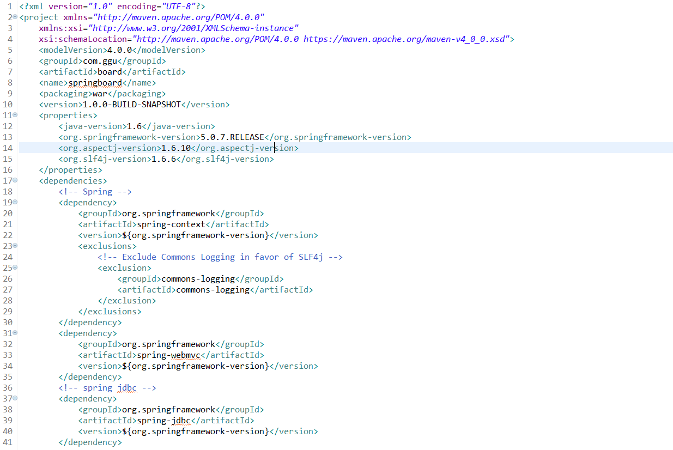
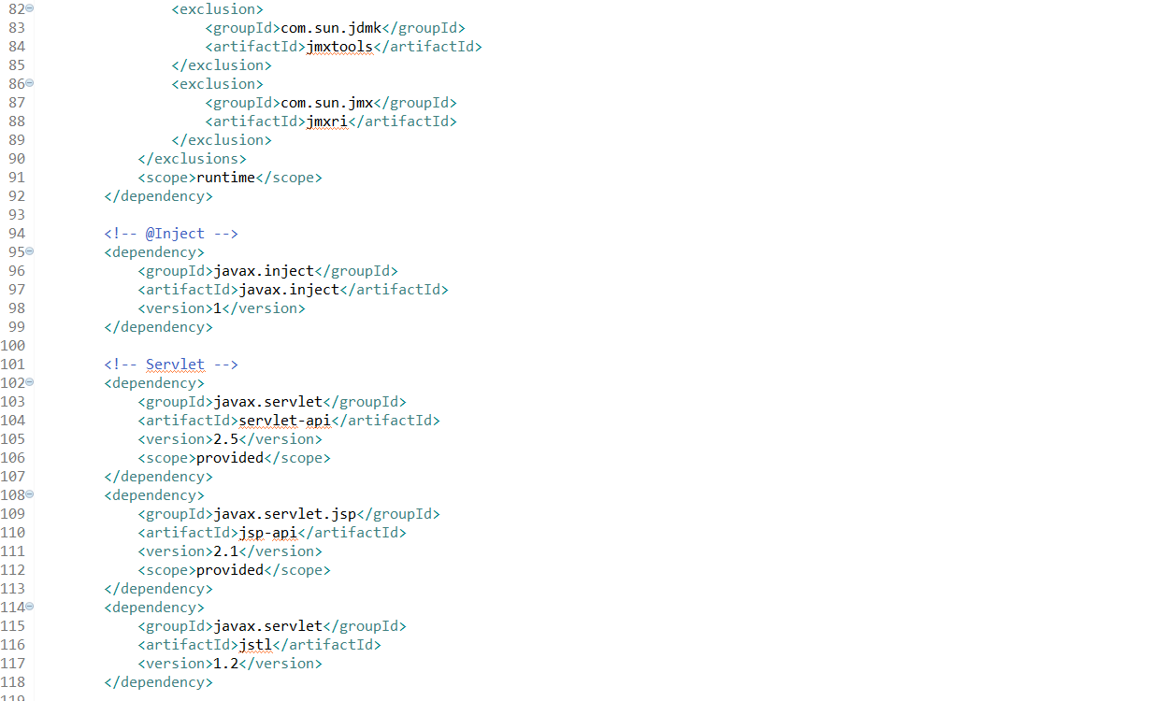
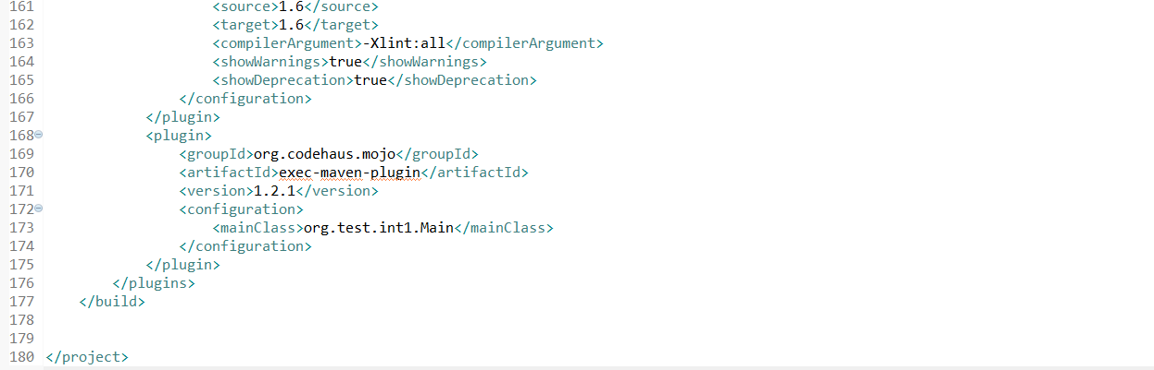
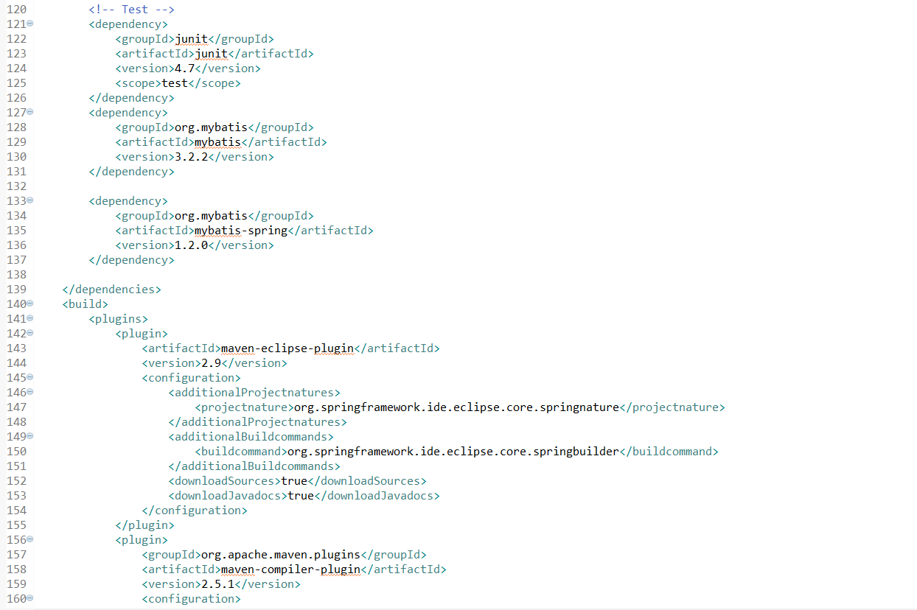
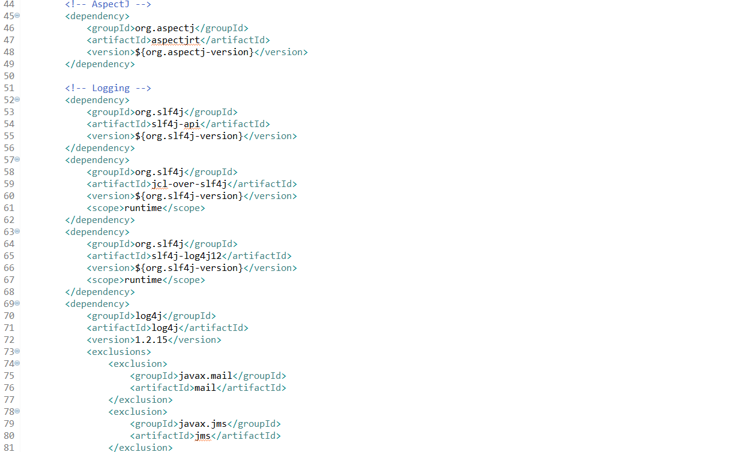
Pom.xml

Slide 6
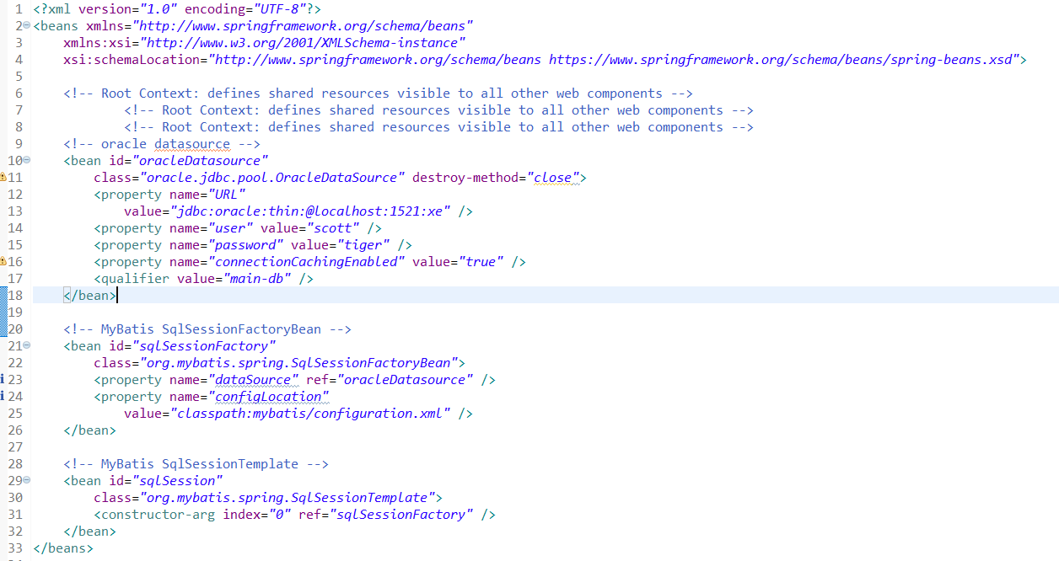
오라클연동(Root-context.xml)

Slide 7
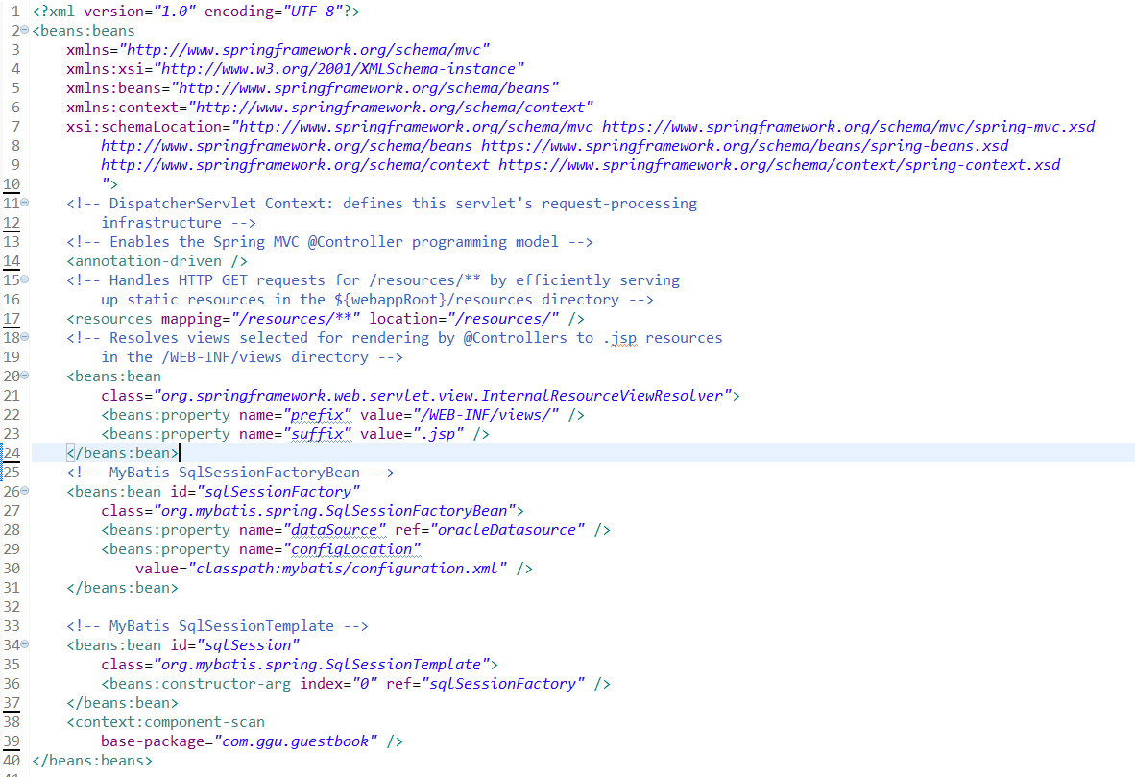
오라클-mybatis연동(servlet-context.xml)

Slide 8
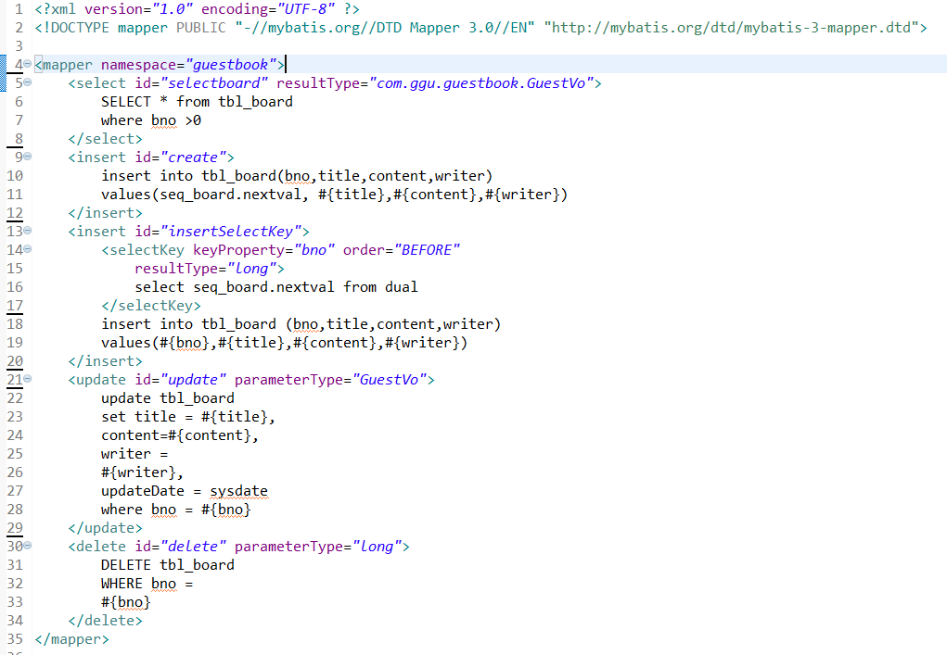
Mybatis 쿼리(ParameterType 지정)

Slide 9
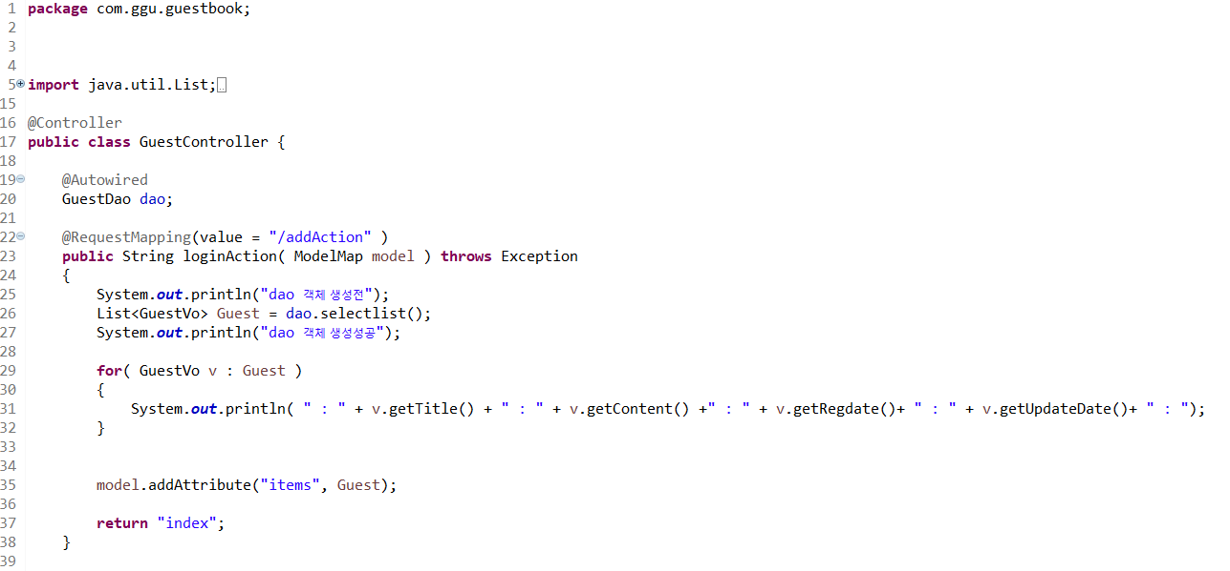
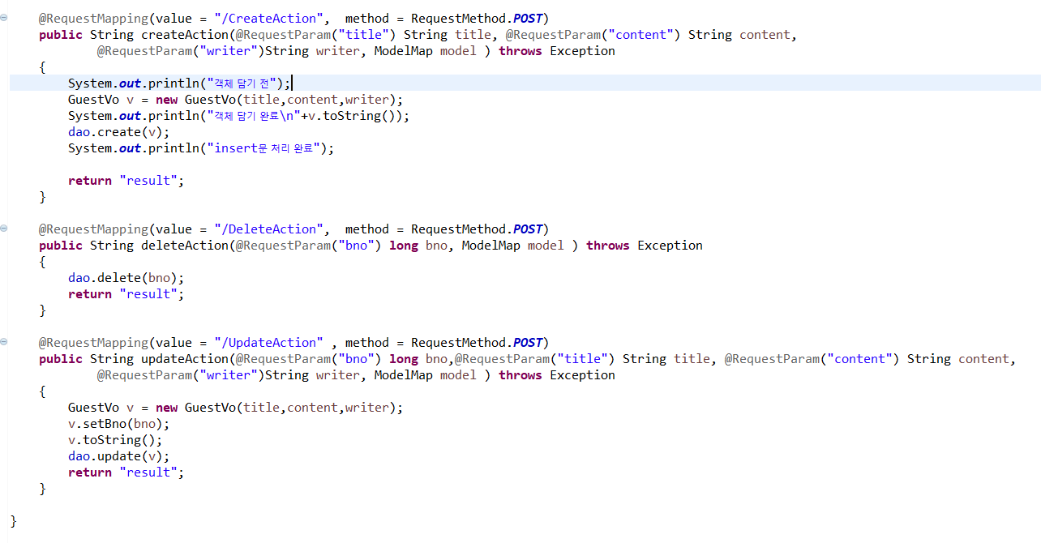
Controller

Slide 10
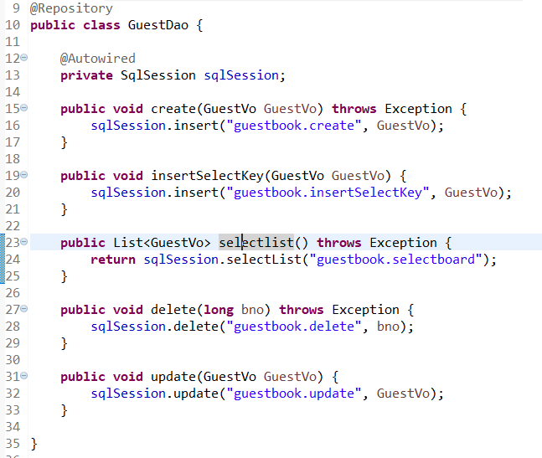
DAO

Slide 11
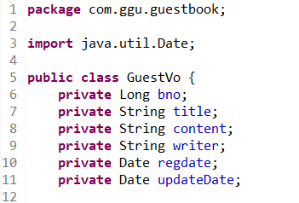
VO
Setter, getter, 생성자 생략

Slide 12
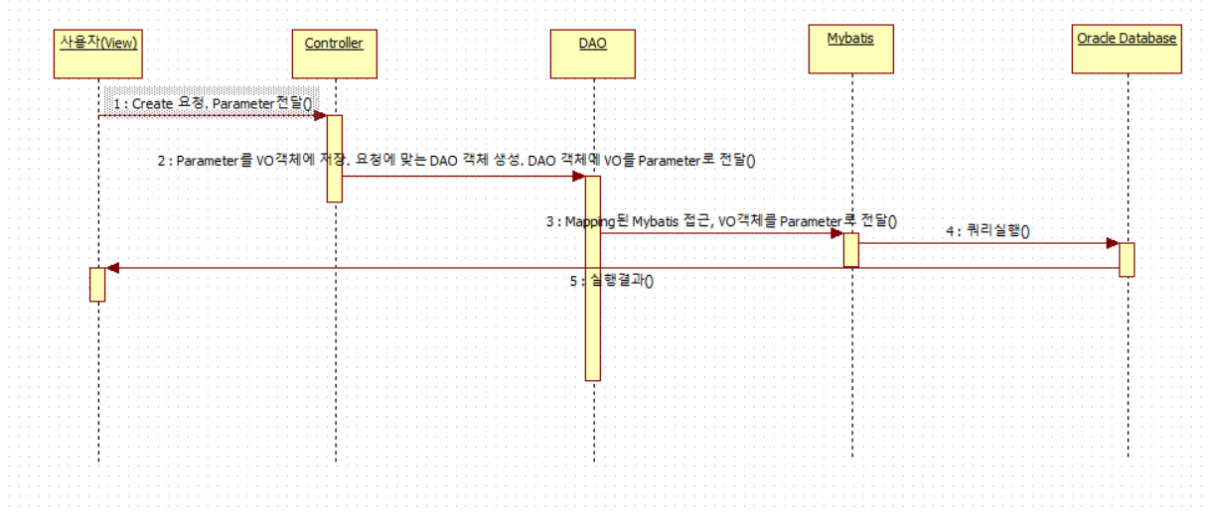
시퀀스 다이어그램(Create)

Slide 13
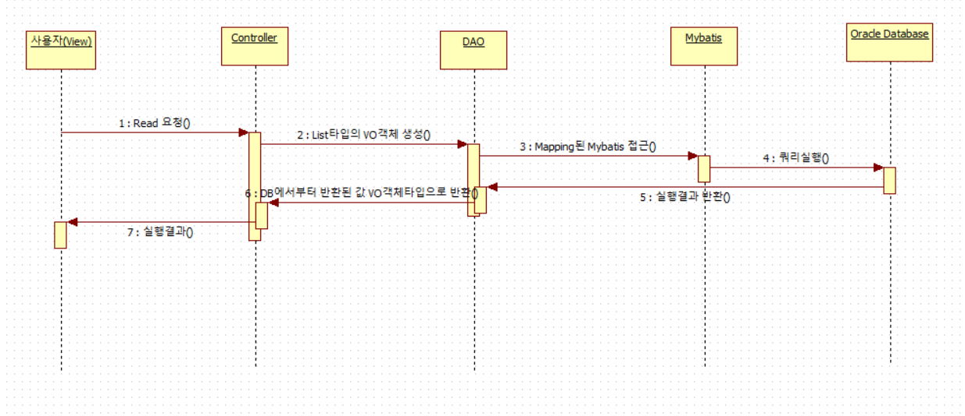
시퀀스 다이어그램(Read)

Slide 14
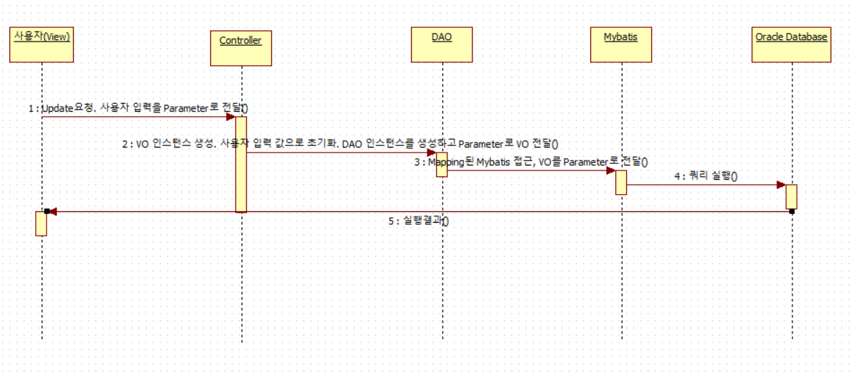
시퀀스 다이어그램(Update)

Slide 15
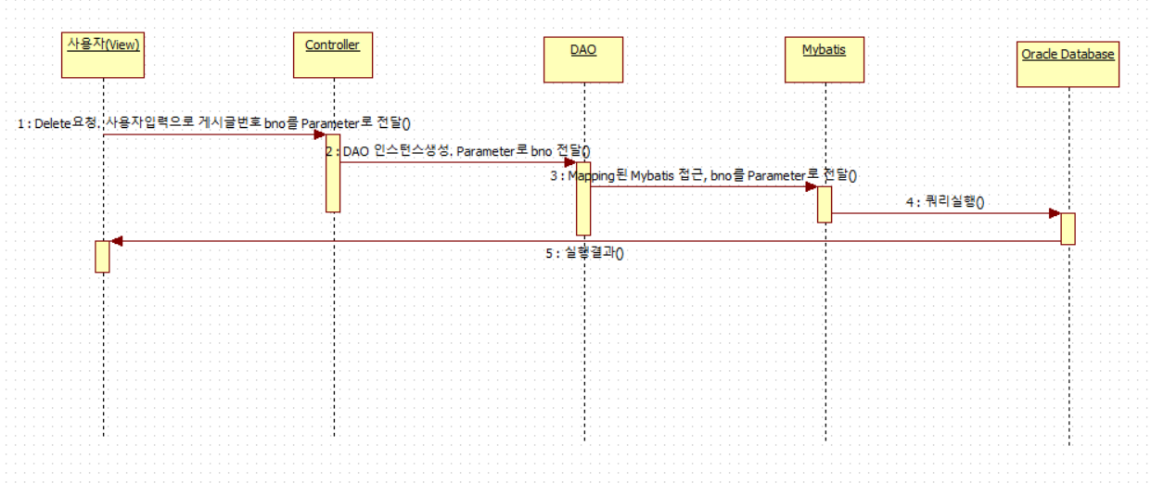
시퀀스 다이어그램(Delete)

Slide 16
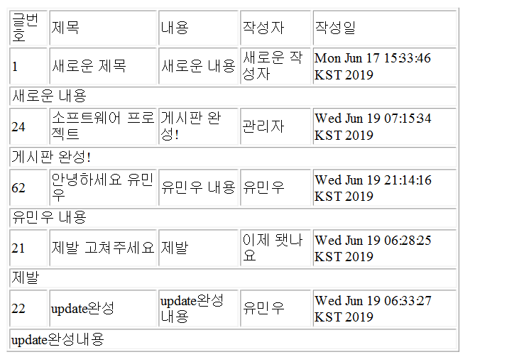
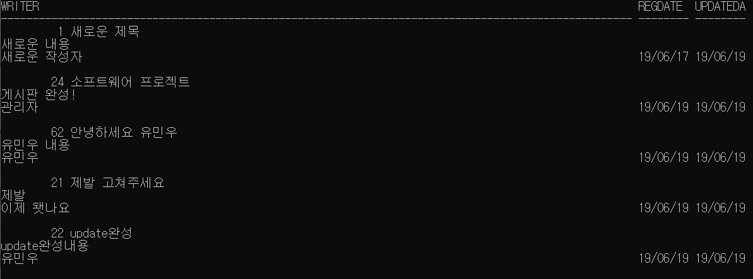
실행화면 (index.jsp, SQL Command)

